Slide 1



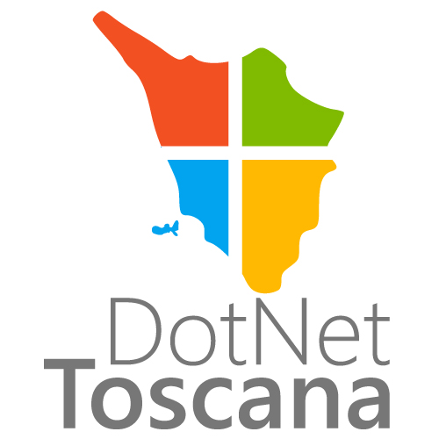
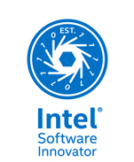
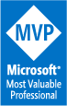
Road to Cloud Native - The Trial Map!
Riccardo Cappello
Senior Consultant @
Microsoft Azure MVP
Notes:
Buongiorno a tutti e grazie di essere presenti a questa sessione che ha lo scopo di presentarvi ed introdurvi al Cloud Native attraverso la Trial Map, il percorso che Cloud Native Computing Foundation ci indica come percorso idealmente da seguire per adottare le tecnologie cloud native in ogni aspetto applicativo e infrastrutturale.
Io sono Riccardo e lavoro da qualche anno come Senior Consultant in Insight. Lo scopo del mio ruolo è quello di aiutare i miei clienti ad adottare al meglio il cloud e spesso li affianco nella migrazione e modernizzazione dei loro workload verso il cloud e quindi cloud-native è un concetto che spesso affronto con loro.
Come vedete ho il piacere di essere Microsoft MVP nella categoria Azure, e quindi ho deciso di proporre un parallelo fra i servizi Open che la Foundation ci consiglia con quelli della Piattaforma Cloud di Microsoft. Ho detto parallelo e non un confronto non perché voglio indicare cosa sia meglio o peggio, ma per cercare di darvi una visione a tutto tondo anche di prodotti alternativi a quello che la Foundation ci propone per avere una scelta più ampia che possa meglio coprire le vostre esigenze.
Il QR Code è il link al mio linkedin, se volete collegarvi e avere un contatto con me anche successivamente alla sessione.

Slide 2

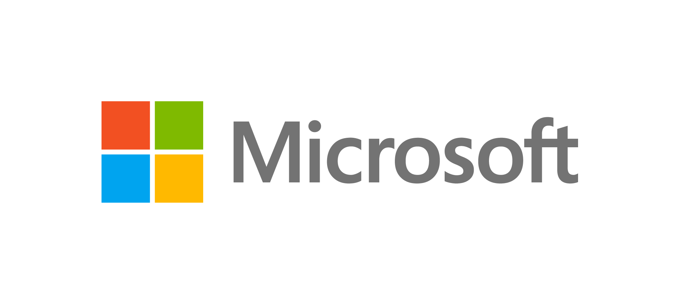
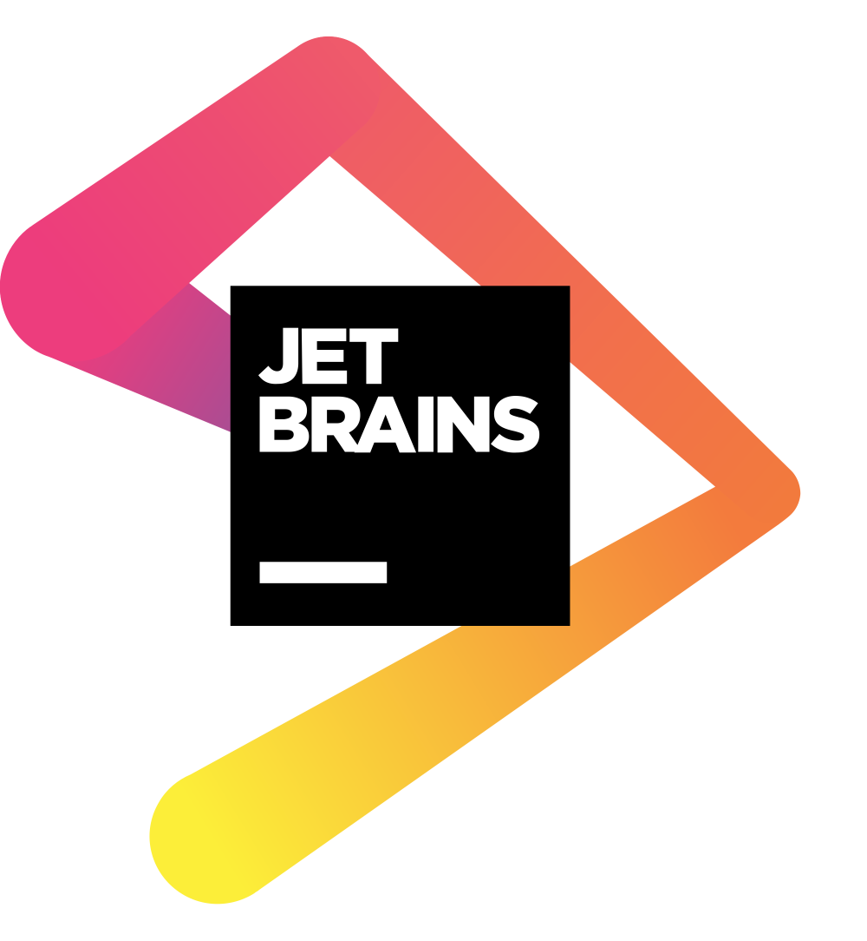
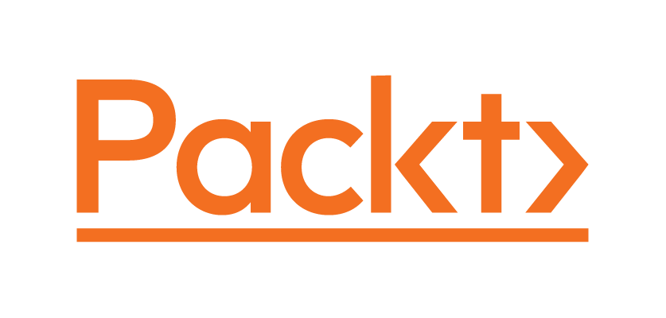
Thanks to our partners
Notes:
Ringrazio i partner che ci permettono di erogare questi eventi, senza di loro sarebbe molto più difficile.

Slide 3
#CloudGen2021
Notes:
E un grazie a CloudGen per l’opportunità, nello specifico ad Andrea e Marco. Grazie!

Slide 4

Cloud Native Computing Foundation - Mission
Cloud native technologies empower organizations to build and run scalable applications in modern, dynamic environments such as public, private, and hybrid clouds. Containers, service meshes, microservices, immutable infrastructure, and declarative APIs exemplify this approach.
These techniques enable loosely coupled systems that are resilient, manageable, and observable. Combined with robust automation, they allow engineers to make high-impact changes frequently and predictably with minimal toil.
The Cloud Native Computing Foundation seeks to drive adoption of this paradigm by fostering and sustaining an ecosystem of open source, vendor-neutral projects. We democratize state-of-the-art patterns to make these innovations accessible for everyone.
Notes:
Veniamo a noi, abbiamo già visto in streaming, se avete partecipato, alcune parti della missione della Foundation, ma vorrei ridirla nuovamente insieme a voi.
CNCF è un organismo che fa parte della Linux Foundation e che nella sua definizione 1.0 scrive:
Le tecnologie Cloud Native consentono alle organizzazioni di creare ed eseguire applicazioni scalabili in contesti moderni e dinamici, sia esso cloud pubblico, privato o ibrido.
Container, Service Meshes, Microservizi, Infrastrutture Immutabili ed APIs esemplificano questo approccio.
Queste tecniche abiliano a sistemi loosely coupled che sono resilienti, gestibili ed osservabili. In combinazione con una solida automazione, consentono agli ingegneri (al personale tecnico in genere) di apportare modifiche ad alto impatto frequentemente e in modo prevedibile con il minimo sforzo.
La CNCF cerca di guidare l’adozione di questo paradigma promuovendo e sostenendo un ecosistema di progetti opensource indipendenti dal fornitore. Democraticiziamo modelli all’avanguardia per rendere queste innovazioni accessibili a tutti.

Slide 5

Cloud Native - Trail Map
Aiutare le aziende che iniziano il loro percorso verso il Cloud Native.
Aggiornata dal CNCF
Ci sono 10 step
Raggiungibile qui: https://raw.githubusercontent.com/cncf/trailmap/master/CNCF_TrailMap_latest.png
Notes:
[CLICCA]
La Trail Map nasce come overview per aiutare le aziende che iniziano il loro percorso verso il Cloud Native.
[CLICCA]
E’ aggiornata dal CNCF, includono i progetti delle aziende che hanno almeno 300 stelle su GitHub. Le aziende comunque possono fare richiesta esplicita. Fanno anche abitualmente pulizia di progetti non aggiornati da 3 mesi o chiusi.
[CLICCA]
Ci sono 10 step, ognuno con caratteristiche, scelte e servizi diversi. Li analizzeremo uno ad uno, capiremo i servizi da loro indicati che possiamo utilizzare e, farò un parallelo con i servizi della piattaforma di Microsoft ovvrero Azure, ci potrebbero essere d’aiuto.
[CLICCA]
Questo è il link alla mappa che potete visualizzare offline quando volete.
Siete pronti? Partiamo!

Slide 6
1
Containerization
Notes:
Primo step, Conteinerizzazione

Slide 7

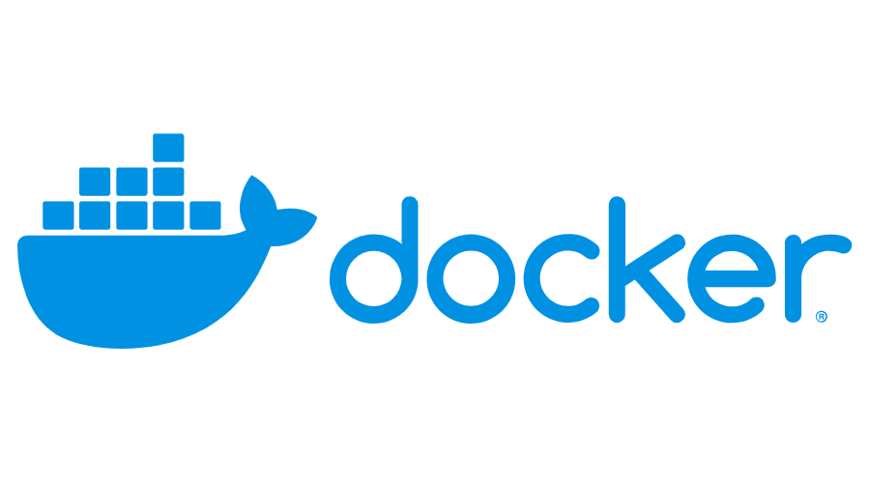

1 - Containerization
Commonly done with Docker containers
Any size application and dependencies can be containerized
Over time, you should aspire towards splitting suitable applications and writing future functionality as microservices
Notes:
Ormai credo che sappiate tutti cosa è un container, ma riassumendo brevemente un container è un processo in esecuzione, con vincoli di risorse e capacità, gestiti dal sistema operativo di un computer.
I file disponibili per il processo-container sono impacchettati come immagine container.
L’immagine di un container è un file statico immutabile contenente le dipendenze per la creazione del contenitore.
Queste dipendenze possono includere un singolo file binario eseguibile, librerie di sistema, variabili d’ambiente, sdk e runtime vari o altre impostazioni.
Le immagini sono poi salvate e versionate in un Container Registry, ovvero un registro che tiene traccia di tutte le immagini lì presenti.
[CLICCA
Docker è lo standard the-facto
[CLICCA]
Applicazioni e requisiti/dipendenze di qualsiasi dimensione (fatta eccezione per pochissimi casi) possono essere containerizzate.
Nel tempo dovresti pianificare la riscrittura o la modifica delle applicazioni per avere le funzionalità future racchiuse in microservizi.
[CLICCA]
Questo perché, nel processo di migrazione dei nostri workload verso il cloud e verso le 3 strade comuni ovvero «Lift & Shift», «Optimization» e «Modernization», l’atto di conteinerizzare un’applicazione già presente ricade uasi sempre nell’Optimization, ovvero ottengo molti benefici del cloud ma non i massimi come una modernizzazione vera e propria.
[BROWSER]

Slide 8
2
CI/CD

Slide 9
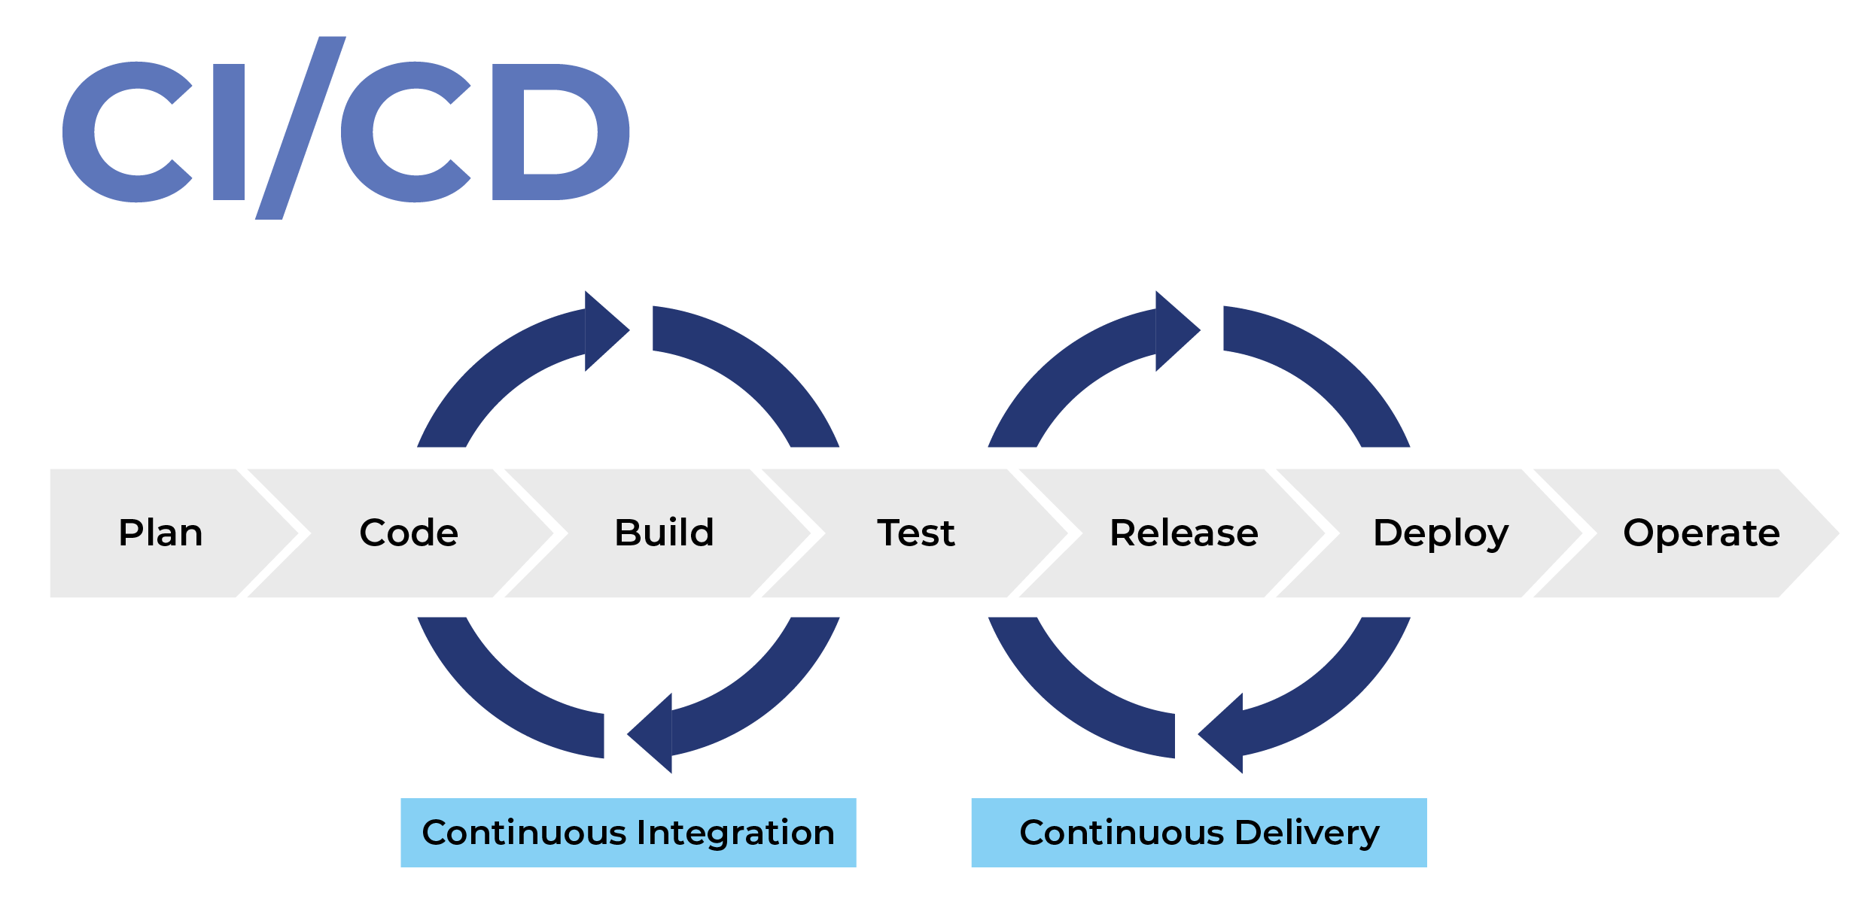
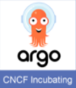


2 – CI/CD
Setup CI/CD so that changes to your source code automatically result in a new container being built, tested, and deployed to staging, and eventually, perhaps, to production.
Setup automates rollouts, roll backs and testing
CNCF
Microsoft
ARGO – Open-source tools for Kubernetes to run workflows, manage clusters, and do GitOps right. https://argoproj.github.io/
Azure DevOps - Plan smarter, collaborate better, and ship faster with a set of modern dev services https://dev.azure.com/
GitHub – Where the world build software https://github.com/
Notes:
[CLICCA]
CI / CD sta per Continuous Integration e Continuous Delivery. Mettere in piedi un processo di CI/CD permette ai cambiamenti che dicevamo prima in fase containerizzazione di generare una nuova versione / immagine di contanier che è buildata, testata e deploiata automaticamente in un environment di staging / test. E se tutto è ok sperando successivamente in produzione
[CLICCA]
E’ ottimo anche per gestire rilasci, roll back e testing di quanto noi produciamo, così permettiamo al team di lavoro di essere focalizzato sulla scrittura del codice e risoluzione dei problemi.
CNCF ha un prodotto che gestisce a livello di incubazione chiamato ARGO. Argo è composto da una tool basato su Kubernates, per effettuare deploy, eseguire processi, applicazioni, workflow ed eventi usando il paradigma GitOps a MLOps
Ne ha anche altri come Flagger e Flux.
Altri presenti sono GitLab, Jenkins, K6.. Ed altri servizi / prodotti. Vi ho messo accanto ad ogni prodotto anche il link relativo che, nel caso non conosceste il prodotto, vi permette di approfondire meglio tutte le specifiche
[BROWSER]
Microsoft da canto suo ci mette a disposizione due prodotti, Azure DevOps e GitHub. (SPIEGAZIONE)

Slide 10
3
Orchestration & Application Definition

Slide 11
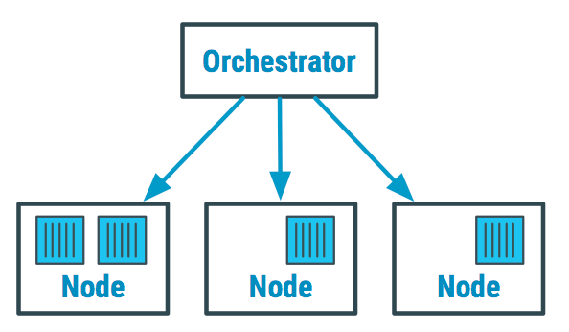
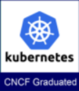

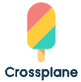

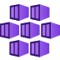
3 – Orchestration & Application Definition
Kubernetes is the market-leading orchestrator solution
You should select a Certified Kubernetes Distribution, Hosted Platform, or Installer.
Helm Charts help you to define, install, and upgrade even the most complex Kubernetes application.
CNCF
Microsoft Azure
Kubernates – Automatic deployment, scaling, and centralized application management https://kubernetes.io/
Crossplane – Kubernates addon https://crossplane.io/
Azure Service Fabric - Build and operate always-on, scalable, distributed apps https://azure.microsoft.com/en-us/services/service-fabric/
Azure Kubernetes Services – HA, secure, and fully managed Kubernetes service https://azure.microsoft.com/en-us/services/kubernetes-service/
Notes:
[CLICCA]
Per quanto riguarda la parte di Orchestrazione, ovvero un servizio che orchestra nel vero senso della parola i container assicurando che questi siano sempre attivi, che lo scaling si attivi quando c’è necessità o meno di potenza di calcolo e non, Kubernates è lo standard de-facto in quest’area.
[CLICCA]
Dovresti scegliere una Distribuzione, un Hosted Platform o un Installer Kubernates Certificato
[CLICCA]
Helm Chart ci aiuta a definire, installare e aggiornare le applicazioni più complesse distribuite via Kubernetes
CNCF consiglia ovviamente Kubernates, come detto prima una distribuzione / hosted platform / installer certificato, e l’utilizzo di HELM come package manager per Kubernates.
Viene consigliato anche Crossplane, un addon per Kubernates che permette ai Team di infrastruttura di architetturare l’infrastruttura per più vendor ed esporre delle APIs self-services ai Team applicativi senza scrivere codice.
[BROWSER]
Lato Microsoft ci sono due servizi atti allo scopo:
Azure Service Fabric, che è l’orchestrator creato da Microsoft, e AKS o Azure Kubernates Services, che è la versione PaaS/Serverless e Managed di Kubernates nel cloud Azure.
Managed perché il tutto è gestito dalla piattaforma di Azure, offre l’integrazione con pipeline di CI/CD, sicurezza e governance. La base comunque è Kubernates.
Inoltre scarica quindi il sovraccarico operativo in Azure stesso. Gestisce attività critiche come il monitoring e la maintenance. I Master Kubernates sono gestiti da Azure e quindi c’è soltanto la necessità di mantenere i nodi.

Slide 12
4
Observability & Analysis

Slide 13
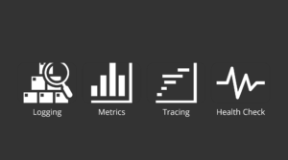

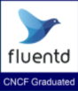


4 – Observability & Analysis
Pick solution for monitoring, logging, and tracing
Consider CNCF project Prometheus for monitoring, Fluentd for logging and Jaeger for Tracing
For Tracing, look for an OpenTracing-compatible implementation like Jaeger
CNCF
Microsoft Azure
Prometheus – Monitoring System https://prometheus.io/
Fluentd – Unified Logging Layer https://www.fluentd.org/
Jaeger – Distributed Tracing Platform https://www.jaegertracing.io/
Azure Monitor – Full observability into application, infrastructure, and network https://azure.microsoft.com/en-us/services/monitor/
Notes:
L’Observability è una proprietà di un sistema, derivante dalla teoria del controllo del sistema. E’ una misura di quanto bene gli stati interni di un sistema possono essere dedotti dalle sue uscite esterne dal sistema, insieme alla controllabilità, un’altra proprietà di un sistema.
In pratica quello che si vuole fare è quello di stimare lo stato di salute del sistema.
[CLICCA]
CNCF dice appunto di adottarsi di soluzioni di monitoring, di logging e di tracing.
[CLICCA]
Propone un tool per ogni area, Prometheus per il Monitoring, Fluentd per il Logging e Jaeger per il Tracing
[CLICCA]
Comunque, se vogliamo addottare un altro strumento di tracing, consigliano un prodotto OpenTracing-compatible.
[BROWSER]
Lato Azure abbiamo un unico servizio, Azure Monitor, che racchiude tutte le funzionalità per raccogliere i dati delle telemetrie, sia da Azure che dall’on-prem.
Col questo servizio raggiungo un livello di observability su più fronti, dal network, passando all’infrastruttura, adentrandomi dentro ogni applicazione, anche sfruttando un SDK che ci permette di tracciare anche messaggi custom, oltre a quelli standard. (In pratica quello che è/era Application Insight che non è scomparso, ma è stato integrato qua dentro)

Slide 14
5
Service Proxy, Discovery, & Mesh

Slide 15
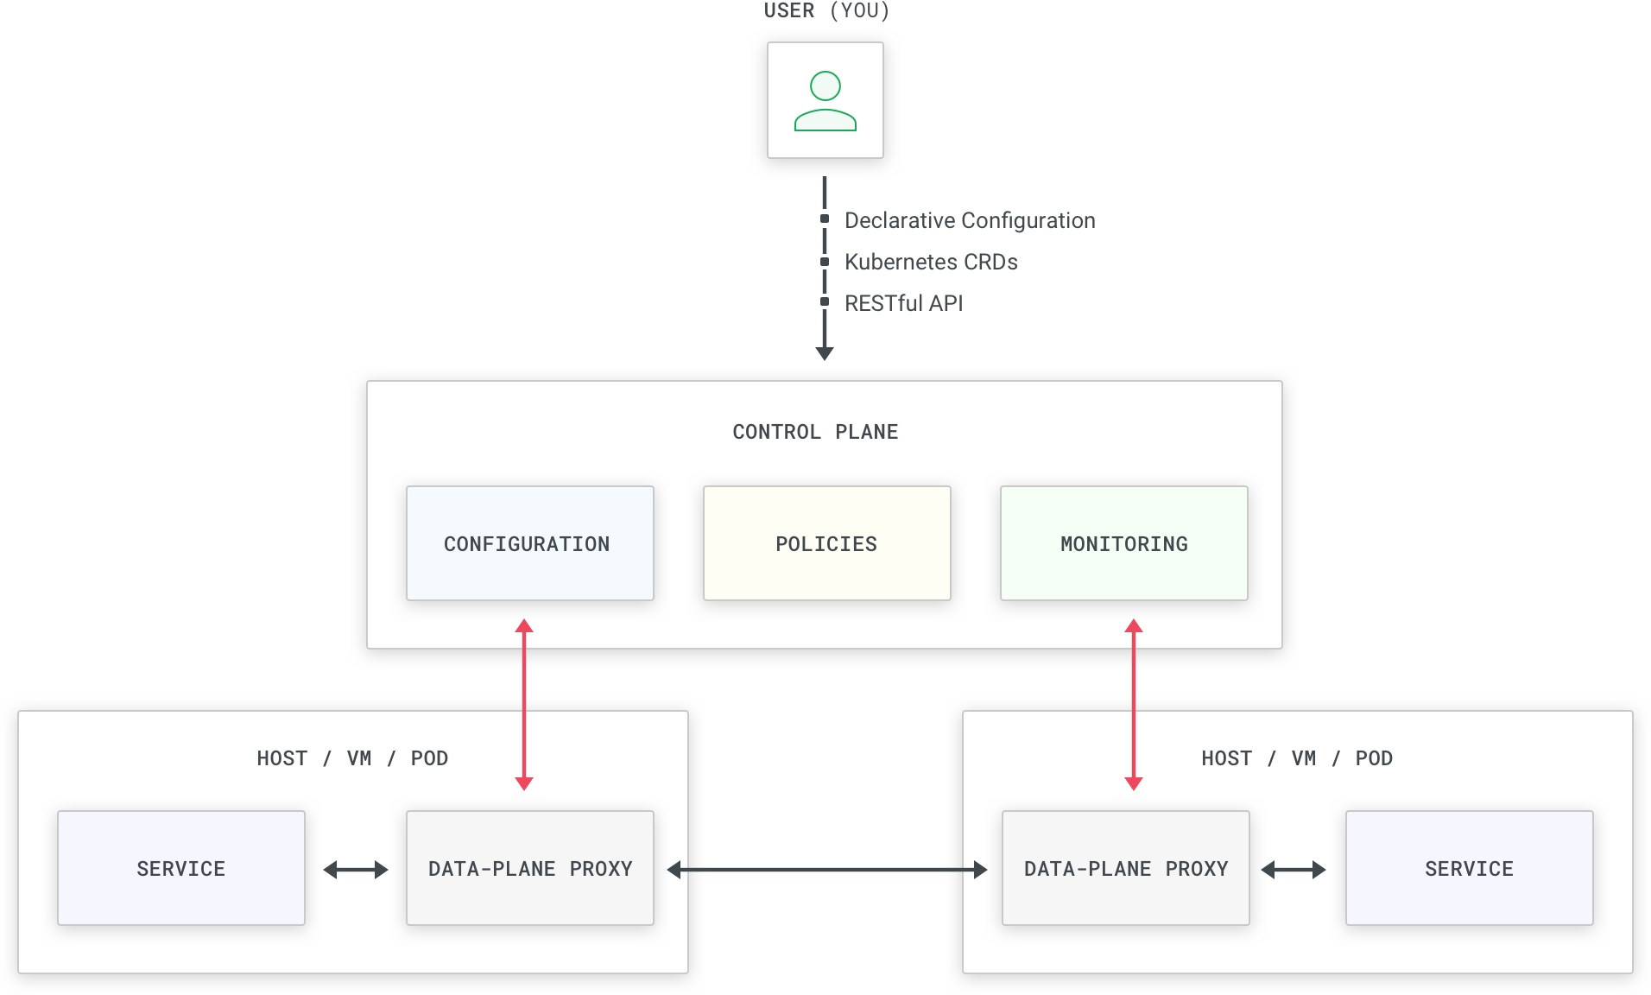
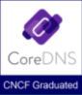
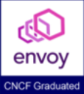
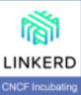

5 – Service Proxy, Discovery, & Mesh
CoreDNS is a fast and flexible tool that is useful for service discovery
Envoy and Linkerd each enable service mesh architectures
They offer health checking, routing, and load balancing
CNCF
Microsoft Azure
CoreDNS – Service Discovery / DNS Server https://coredns.io/
Envoy – edge/middle/service proxy https://www.envoyproxy.io/
Linkerd – Service Mesh https://linkerd.io/
Open Service Mesh (OSM) – Service Mesh https://docs.openservicemesh.io/
Notes:
Per la parte di service Proxy, Discovery & Mesh, CNCF indica anche qui alcuni servizi «consigliati» fra quelli disponibili.
[CLICCA]
Per Service Discovery, ovvero DNS Server, propone CoreDNS.
[CLICCA]
Seguono Envoy per la parte Service Proxy e Linkerd per la parte di Service Mesh.
[CLICCA]
Tutti offrono un servizio di health checking, routing, and load balancing
Service Mesh, detta in poche parole, è un modello tecnologico che implementa un modo migliore per gestire il networking moderno e la connettività tra i diversi servizi che compongono un’applicazione.
La connettività affidabile del servizio è un prerequisito per ogni moderna applicazione digitale. La transizione ai microservizi e al cloud può essere disastrosa se non si prende in considerazione la connettività di rete, per questo i Service Mesh ci vengono in aiuto.
Ci sono altri Mesh famosi, come Istio di Google, Kuma, AWS App Mesh
[BROWSER]
E lato Microsoft? Lato Microsoft non c’è un servizio proprio ma è possibile usare OSM su AKS come addon. OSM è un progetto originato da Microsoft e donato alla community e quindi da CNCF stessa. L’addon su AKS è ancora in preview.

Slide 16
6
Networking, Policy, & Security

Slide 17

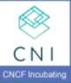


6 – Networking, Policy, & Security
To enable more flexible networking, use a CNI-compliant network project like Calico, Flannel, or Weave Net. Open Policy Agent (OPA) is a general-purpose policy engine with uses ranging from authorization and admission control to data filtering. Falco is an anomaly detection engine for cloud native.
CNCF
Microsoft Azure
Calico – link , Flannel – link , Weave Net – link
Open Policy Agent – Policy Engine https://www.openpolicyagent.org/
Falco – Cloud Native runtime security https://falco.org/
Azure RBAC – Role access-based controls for resources link
Azure CNI – CNI advanced networking for AKS Link
Azure Policy – Policy controls for AKS link
Notes:
Veniamo al nodo rete, policy e sicurezza. E’ un aspetto molto importante da non tralasciare.
[CLICCA]
CNCF ci consiglia di usare prodotti CNI-Complant come Calico, Flannel o Weave Net, tutti prodotti CNI-compliant. CNI sta per Container Network Interface.
Per quanto riguarda la parte di Policy, il consiglio è quello di utilizzare OPA, Open Policy Agent.
Ed infine, lato security, è indicato l’utilizzo di Falco.
[BROWSER]
Lato Microsoft Azure, come potrete vedere, il logo che appare è quello che avete visto più volte nelle slide, ovvero quello di AKS.
Questo perché, come detto all’inizio, Networking, Policy e Security sono gestiti built-in in AKS. Vi ho inserito i link alle specifiche dettagliate per ogni parte, tipo Azure CNI per il networking, RBAC, rivisto nello specifico nel contesto AKS, e Azure Policy anche questi calati nella parte AKS.

Slide 18
7
Distributed Database & Storage

Slide 19
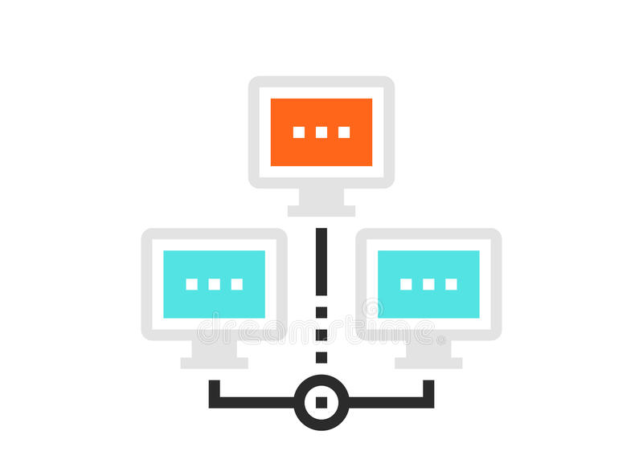
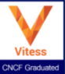
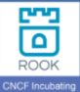

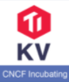

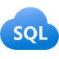

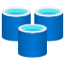
7 – Distributed Database & Storage
When you need more resiliency and scalability than you can get from a single database, Vitess is a good option for running MySQL at scale through sharding.
Rook is a storage orchestrator that integrates a diverse set of storage solutions into Kubernates.
Serving as the «brain» of Kubernates, etcd provides a reliable way to store data across a cluster of machines.
TiKV is a high performant distributed transactional key-value store written in Rust.
CNCF
Microsoft Azure
Vitess – DB clustering system for horizontal scaling of MySQL https://vitess.io/
Rook – Storage Orchestrator for K8s https://rook.io/ , etcd – Key-value store link
TiKV – Distributed transcational key-value DB https://tikv.org/
Azure Cosmos DB – Fast NoSQL multi-model Database link
Azure SQL Azure – SQL Server database engine link
Azure Storage – HA & massively scalable cloud storage link
Azure Cache for Redis – Data cache & messaging broker link
Notes:
Veniamo alla persistenza, dove quindi salviamo i dati e come li distribuiamo.
[CLICCA]
La frase, che sembra ovvia ma importante, è che visto che ci sono più risorse che accedono contemporaneamente alla persistenza, abbiamo bisogno molto di più di un singolo database.
Vitess è la proposta della Foundation per la parte Database e nello specifico MySQL.
[CLICCA]
Rook invece è uno storage orchestrator per Kubernates che rachiude diversi tipi di set di soluzioni storage.
[CLICCA]
Indicato servire come cervello di Kubernates, etcd permette di storare i dati in un formato chiave-valore di un sistema distribuito.
[CLICCA]
TiKV è invece un database NoSql di tipo chiave-valore, basato sul disegno di Google Spanner e Hbase e scritto in Rust. La peculiarità è che viene resa semplice la gestione eliminando le dipendenze di qualsiasi file system distribuito.
Ci sono altri prodotti non mensionati, come Redis, per la Cache distribuita, Oracle, MySQL, Cassandra, Apache Hadoop, PostgreSQL ed altri per quanto riguarda il DB
NetApp, OpenEBS, Datera, Nutanix e altri per quanto riguarda lo storage.
[BROWSER]
Lato Azure vediamo un po’: Fra i database spicca di sicuro Cosmos DB, un database NoSQL multimodello e geodistribuito, disponibile anche in modalità serverless. Multimodello perché supporta tabular, key-value, graph ed altri che si traducono in Document DB, MongoDB, Cassandra, Gremlin. Spesso usato anche per le soluzioni IoT data la velocità che riesce ad erogare ed a uno SLA che garantisce tale promesse.
C’è ovviamente anche SQL, che non è propriamente Open, però come database relazionale è opportuno mensionarlo. Ci sono varie modalità con il quale può essere distribuito geograficamente e in alta affidabilità.
Redis Cache ha una versione PaaS, quindi completamente managed, totalmente compatibile con la versione nativa. E’ necessario soltanto istanziarla e utilizzare i riferimenti come endpoint e connectionstring
Per lo storage, c’è ovviamente l’Azure Storage, con le sue varie declinazioni. Azure Disk Storage è anche mensionato all’interno della Foundation, ma ovviamente parliamo più in generale di Storage che è scalabile e in alta affidablilità.

Slide 20
8
Steaming & Messaging

Slide 21

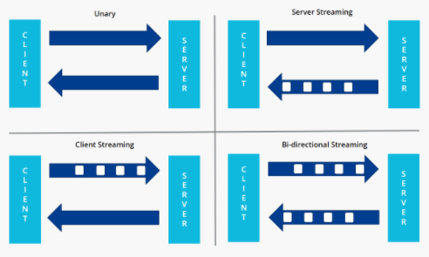
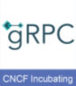

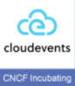

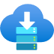


8 – Streaming & Messaging
When you need higher performance than JSON-REST, consider using gRPC or NATS. gRPC is a universal RPC framework. NATS is a multi-modal messaging system that includes request/reply, pub/sub and load balanced queues.
CloudEvents is a specification for describing event data in a common ways.
CNCF
Microsoft Azure
gRPC – The C Based gRPC https://grpc.io/
NATS – Cloud and edge native messaging system https://nats.io/
CloudEvents – Specification for describing event data https://cloudevents.io/
Stream Analytics – Realtime analytics service link
Service Bus – Enterprise message broker link
Event Hub – Data Stream Platform link
Event Grid – React to events across services link
Notes:
Passiamo ora a Streaming & Messaging.
Parliamo di streaming non legato al senso più prettamente casalingo di telefilm o film ma più generalmene di trasferimento di informazioni in modo rapido, cosa che in un ecosistema cloud-native, è fondamentale.
[CLICCA]
La foundation dice infatti che quando abbiamo bisogno di performance più elevate di quelle fornite da un sistema basato su JSON-REST, è possibile sfruttare gRPC o NATS.
gRPC è un framework RPC universale, dove RPC è l’acronimo di Remote Procedure Call, NATS è un sistema di messaging, multi modello, che include pattern request/replay, publish/subscribe e code bilanciate.
[CLICCA]
CloudEvents è una specifica per descrivere gli event data nella maniera comune, semplificando la dichiarazione degli eventi e deliverarli verso i servizi, piattaforme e oltre.
[BROWSER]
Lato Azure abbiamo Stream Analytics, che è una stream processing pipeline ovvero effettua l’ingestion di milioni di eventi al secondo e analizzare, persistere e arricchire tali informazioni utili magari per avere insight, costruire report o scatenare alert e azioni.
Service Bus è invece lo strumento per connettere applicazioni e servizi fra i vari environment (on-prem e/o cloud), con gestione di code e topic publish/subscribe
Event Hub è invece il servizio che permette l’ingestion di milioni di eventi al secondo, utile per connettere applicazioni, servizi o devices. E’ in pratica una piattaforma di data streaming, totalmente managed via PaaS.
Event Grid è quello che viene successivamente all’evento, reagisce ad esso in near-real time. Supporta eventi provenienti dai servizi Azure e non, e supporta anche eventi custom.
Tramite approsito add-on, supporta anche la possibilità lavorare con eventi CloudEvents, la specifica che la Foundation consiglia.

Slide 22
9
Container Registry & Runtime

Slide 23

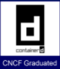


9 – Container Registry & Runtime
Harbor is a registry that stores, signs, and scans content.
You can use alternative container runtimes. The most common, both of which are OCI-compliant, are Containerd and CRI-O
CNCF
Microsoft Azure
Harbor – Cloud Native Registry https://goharbor.io/
Containerd – An open and reliable container runtime https://containerd.io/
CRI-O - OCI-based implementation of K8s CRI https://cri-o.io/
Azure Container Registry - Azure Container Registry documentation | Microsoft Docs
Notes:
Per container registry si indica letteralmente il registro dei container salvati all’interno del servizio. Qui sono presenti le immagini con i propri tag ed è quindi possibile avere un versionamento delle immagini stesse.
[CLICCA]
Harbor è il registry consigliato dalla Foundation. Permette di storare, firmare e scansionare il contenuto dei container.
[CLICCA]
Come Container Runtime alternativo, i piu comuni, entrambi OCI-compliant dove OCI sta per Open Container Initiative, sono Containerd e CRI-O.
Containerd è un container runtime totalmente open
E CRI è una implementazione OCI-based del Kubernates Container Runtime Interface
[BROWSER]
Lato Azure abbiamo Azure Container Registry, similarmente ai loro colleghi gestisce lo storage, le firme e le scansioni. Servizio completamente managed anche questo.

Slide 24
10
Software Distribution

Slide 25
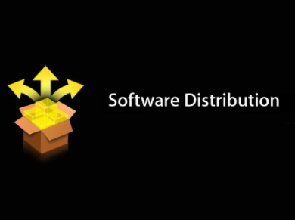


10 – Software Distribution
If you need to do secure software distribution, evaluate Notary, an implementation of The Update Framework.
CNCF
Notary – A TUF implementation https://github.com/notaryproject/notary
TUF – The Update Framework https://theupdateframework.io/
Notes:
[CLICCA]
Veniamo all’ultimo step, quello della software distribution. Notary è il servizio consigliato dalla Foundation, consigliato per permettere una software distribution sicura.
Per sicura perché viene gestita e garantita l’origine del software. Chi distribuisce del software può firmare con una chiave e rendere disponibile, questa chiave pubblica viene verificata con il server Notarile (per questo Notary) che certifica la comunicazione.
Notary è una implementazione dell’altro servizio The Update Framework.
[BROWSER]
Nessun servizio in questo caso lato Azure che permette di avere un server notarile, per la software distribution normale, il riferimento è a Azure DevOps e GitHub come detto nello step 2.

Slide 26
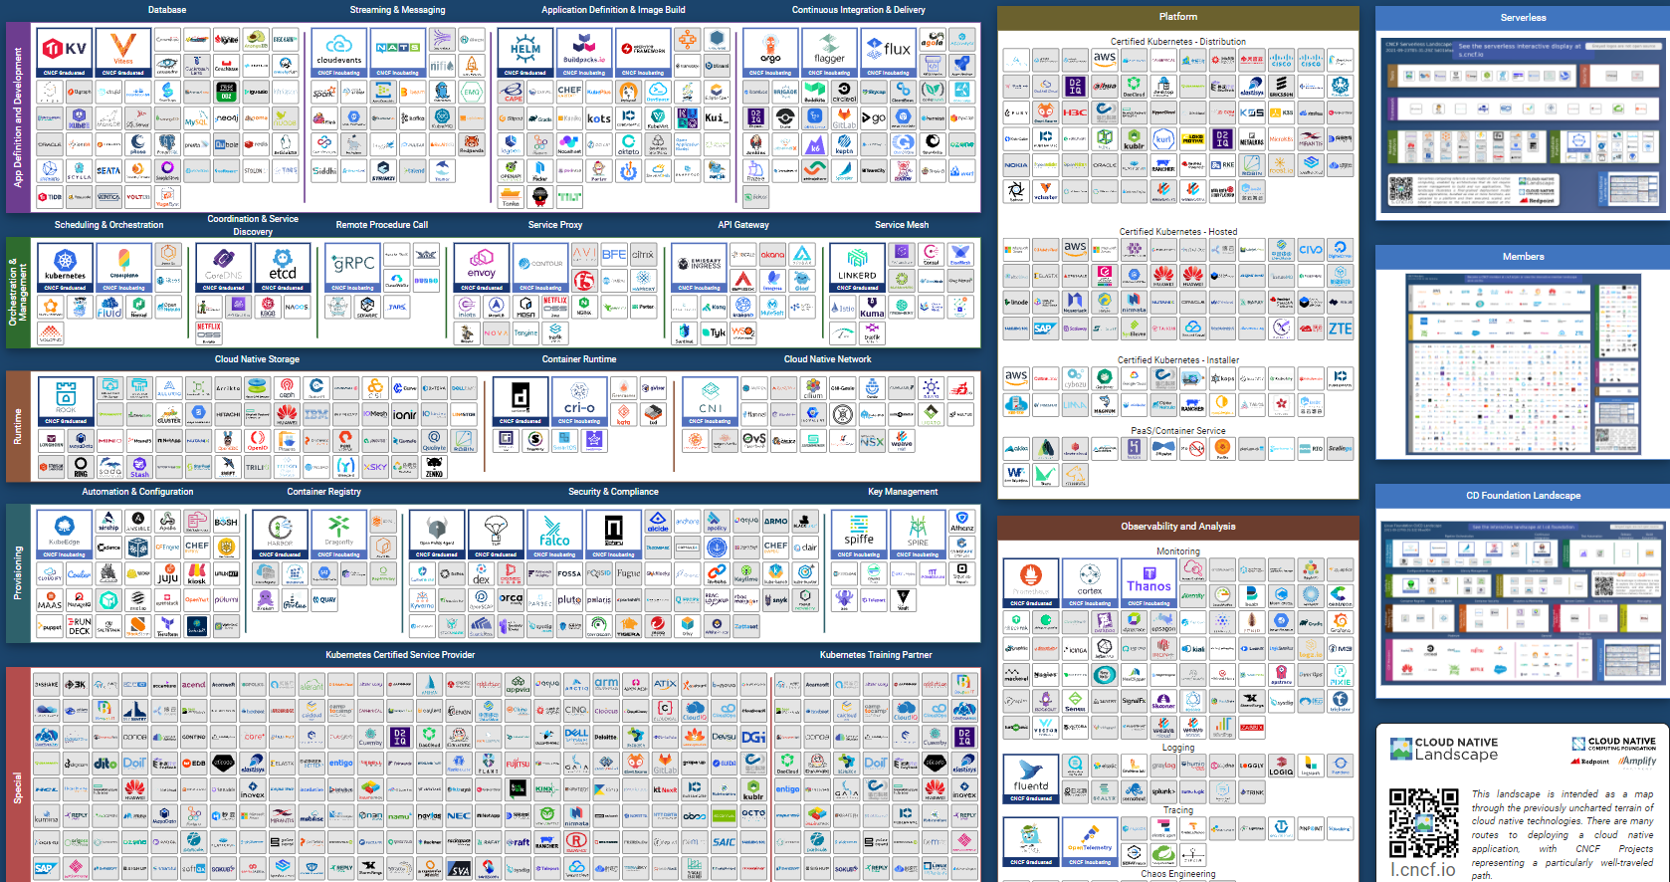
CNCF Landscape
https://landscape.cncf.io/
Notes:
Tutti i progetti open (e non) che la Foundation verifica e cataloga è presente a questo indirizzo dove possiamo avere un Landscape completo.
E’ molto carino anche perché è possibile filtrare per categoria (simili agli step che abbiamo visto oggi) e vedere tutti i dettagli di ogni servizio.
Guardiamolo insieme.
[BROWSER]

Slide 27

rcappello
rcappello
Notes:
Bene, siamo giunti alla fine del nostro Trail, riporto qui i miei contatti e vi ringrazio per la partecipazione.
Ho lasciato un po’ di tempo alle domande, quindi non siaSe ci sono domande, fatele pure.

